Slide 1
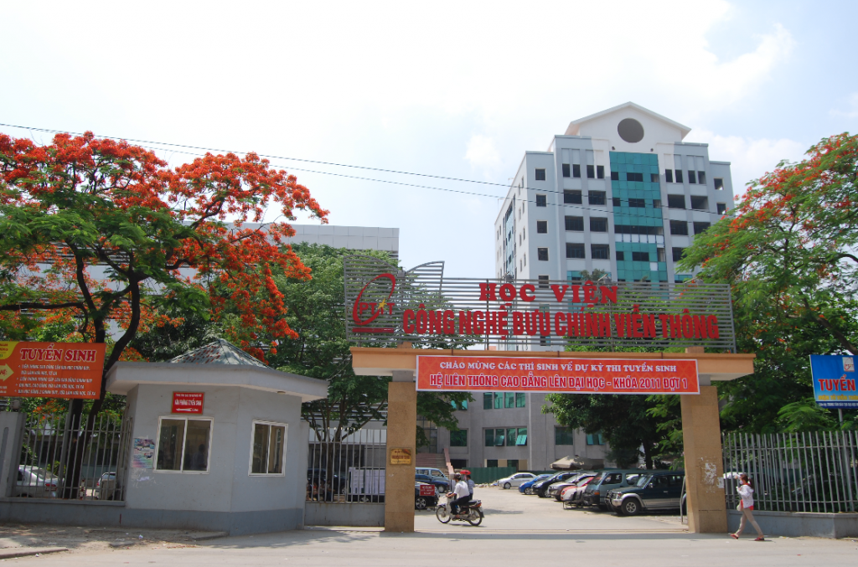
HỌC VIỆN CÔNG NGHỆ BƯU CHÍNH VIỄN THÔNG
BÁO CÁO
ĐỒ ÁN THIẾT KẾ HỆ THỐNG NHÚNG
Giảng viên
Nhóm môn học Nhóm sinh viên (02)
: Nguyễn Ngọc Minh
: 01 : Nguyễn Thị Hương
Ngô Thị Là
Lê Ô Na
Hoàng Thị Huyền

Slide 2
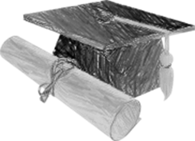

Nội Dung Chính
1
GIỚI THIÊU CHUNG
2
NGUYÊN LÝ CỦA MẠCH
3
DEMO VÀ KẾT LUẬN

Slide 3
I. GIỚI THIỆU CHUNG
1.1. Tổng quan về đề tài
Nhiệt độ - độ ẩm là 2 thông số rất quan trọng trong không chỉ ngành công nghiệp, nông nghiệp mà còn trong nhiều lĩnh vực khác. Dựa vào nhiệt độ - độ ẩm, chúng ta có thể theo dõi nơi sản xuất có độ ẩm không khí ra sao, đưa ra các quyết định chăm sóc cây trồng, bảo quản thiết bị,…Vì vậy chúng em chọn đề tài : Đo nhiệt độ, độ ẩm sử dụng STM32 hiển thị lên máy tính qua giao tiếp UART
Với đề tài này chúng em thực hiện đo nhiệt độ - độ ẩm sử dụng kit STM32 discovery, hiển thị giá trị đo được trên giao diện máy tính thông module chuyển đổi USB – UART CP2102, giao diện được viết bằng Tkinter trên nền tảng Python, quy mô thực hiện nhỏ trong phạm vi một phòng học.

Slide 4
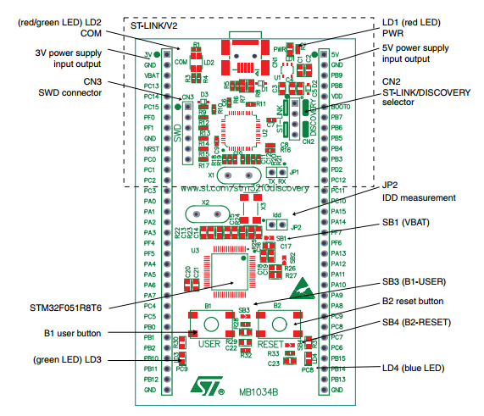
I. GIỚI THIỆU CHUNG
1.2. Các linh kiện sử dụng trong mạch
1. Kit STM32F0 Discovery
Bộ nhớ : 64 KB Flash, 8 KB RAM
Kiểu chân: LQFP64
Tích hợp mạch nạp và gỡ lỗi ST-LINK / V2.
Điện áp cung cấp : thông qua cổng USB hoặc từ nguồn điện 5V
bên ngoài, nguồn ứng dụng bên ngoài 3 – 5V.
LD1 (đỏ) cho nguồn điện 3,3 V
LD2 (đỏ / lục) cho giao tiếp USB
LD3 (xanh lục) cho đầu ra PC9
LD4 (màu xanh) cho đầu ra PC8
Hai nút nhấn (reset và lập trình)
Tất cả các I/O chuẩn 2.54mm

Slide 5
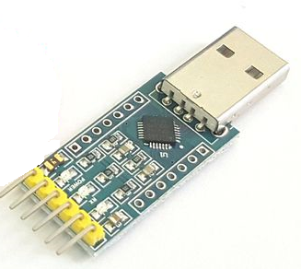
I. GIỚI THIỆU CHUNG
1.2. Các linh kiện trong mạch
2. Module chuyển đổi USB-UART CP2102
Module giao tiếp UART CP2102 sử dụng chip CP2102
của hãng SILICON LABS được dùng để chuyển giao tiếp
từ USB sang UART TTL và ngược lại.
Trên module có 6 cổng đầu ra: 3.3V, 5V, Tx, Rx, GND,
DTR/RST. Trong đó, chân DTR được sử dụng để reset
vi điều khiển trong quá trình nạp (tương thích với Arduino Promini).

Slide 6
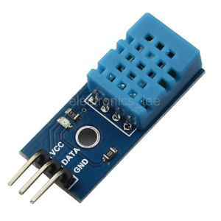
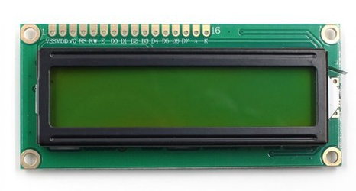
I. GIỚI THIỆU CHUNG
1.2. Các linh kiện sử dụng trong mạch
3. Sensor DHT11
sử dụng giao tiếp số theo chuẩn one wire.
Đo độ ẩm: 20%-95%
Nhiệt độ: 0-50ºC
Sai số độ ẩm ±5%
Sai số nhiệt độ: ±2ºC
4. LCD 16x2
Trong đề tài, sử dụng chế độ 4 bit: dữ liệu
được truyền trên 4 đường từ DB4 – DB7,
với bit MSB là bit DB7

Slide 7
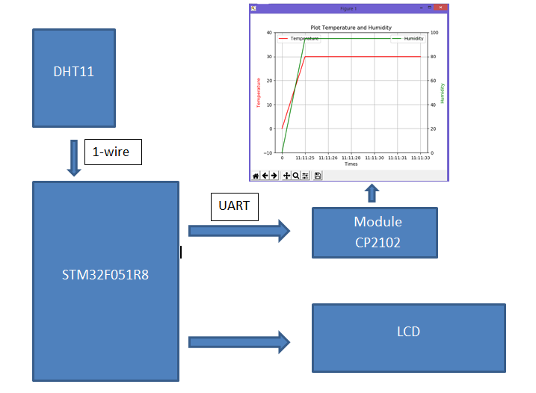
Sơ đồ khối của mạch

Slide 8
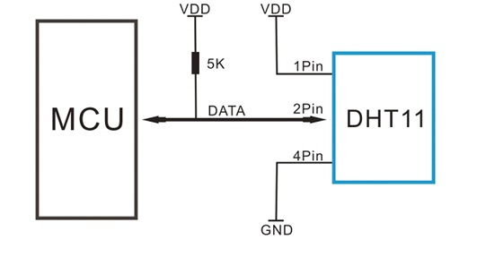
II. NGUYÊN LÝ HOẠT ĐỘNG CỦA MẠCH
2.1. Cách đọc sensor DHT11
Để có thể giao tiếp với DHT11 theo chuẩn One-Wire, ta thực hiện 2 bước:
1. Gửi tín hiệu muốn đo (Start) tới DHT11, sau đó DHT11 xác nhận lại
2. Khi đã giao tiếp được với DHT11, Cảm biến sẽ gửi lại 5 byte dữ liệu và nhiệt độ đo được.

Slide 9
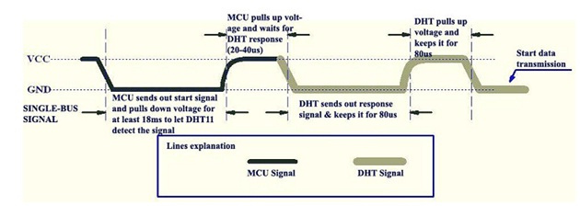
II. NGUYÊN LÝ HOẠT ĐỘNG CỦA MẠCH
MCU thiết lập chân DATA là Output, kéo chân DATA xuống 0 trong khoảng thời gian >18ms.
MCU đưa chân DATA lên 1, sau đó thiết lập lại là chân đầu vào.
Sau khoảng 20-40us, DHT11 sẽ kéo chân DATA xuống thấp. Nếu >40us mà chân DATA ko được kéo xuống thấp nghĩa là ko giao tiếp được với DHT11.
Chân DATA sẽ ở mức thấp 80us sau đó nó được DHT11 kéo nên cao trong 80us. Bằng việc giám sát chân DATA, MCU có thể biết được có giao tiếp được với DHT11 ko. Nếu tín hiệu đo được DHT11 lên cao, khi đó hoàn thiện quá trình giao tiếp của MCU với DHT.

Slide 10
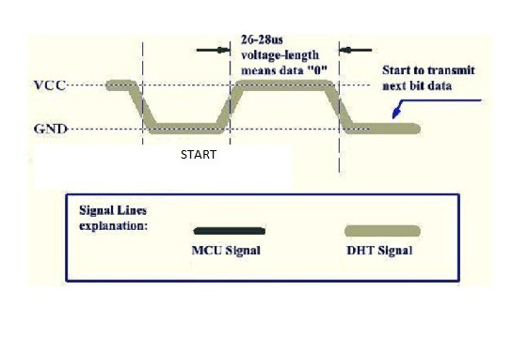
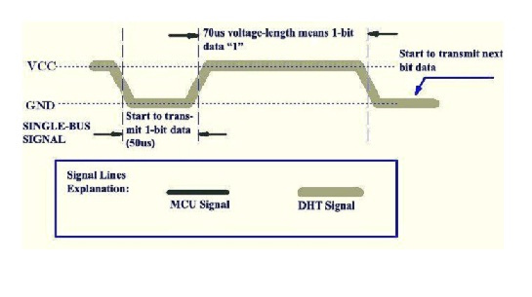
II. NGUYÊN LÝ HOẠT ĐỘNG CỦA MẠCH
Truyền bit 0
Truyền bit 1

Slide 11
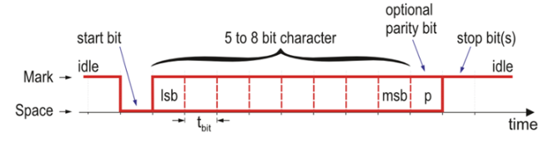
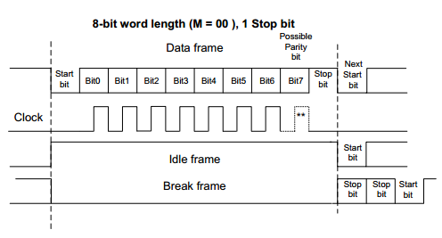
II. NGUYÊN LÝ HOẠT ĐỘNG CỦA MẠCH
2.2. Truyền dữ liệu qua UART
Kênh truyền không đồng bộ sử dụng bộ tạo tín hiệu
clock độc lập ở mỗi thiết bị, dữ liệu được truyền theo một khung
truyền và tốc độ baund được thống nhất bởi bên truyền và bên nhận.
Dữ liệu nối tiếp được truyền và nhận thông qua các chân của STM32
Một start bit
Chiều dài dữ liệu (7, 8 hoặc 9 bit)
Các bit dừng 0,5, 1, 1,5, 2 chỉ ra rằng khung đã hoàn thành
Giao diện USART sử dụng trình tạo tốc độ baud 9600
Một thanh ghi trạng thái (USART_ISR)
Nhận và truyền các thanh ghi dữ liệu (USART_RDR, USART_TDR)

Slide 12
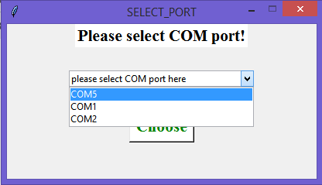
II. NGUYÊN LÝ HOẠT ĐỘNG CỦA MẠCH
2.3. Cách hiển thị dữ liệu lên máy tính và vẽ biểu đồ
Sau khi giao tiếp UART với máy tính, nhiệt độ - độ ẩm được lưu vào database theo dạng bảng.
- Hiển thị lên máy tính:
Tkinter là một gói trong Python có chứa module Tk hỗ trợ cho việc lập trình GUI.
Trong giao diện đầu tiên, sử dụng quét các cổng COM kết nối với máy tính.

Slide 13
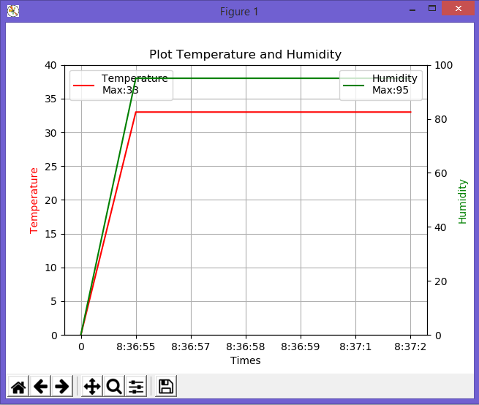
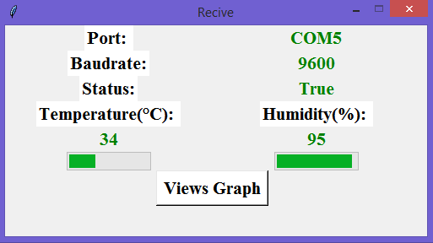
II. NGUYÊN LÝ HOẠT ĐỘNG CỦA MẠCH
2.3. Cách hiển thị dữ liệu lên máy tính và vẽ biểu đồ
Dữ liệu sẽ được đẩy từ database lên app, hiển thị thông số lên giao diện chính.
- Vẽ biểu đồ sử dụng thư viện matplotlib.pyplot, drawnow,… của python.

Slide 14
III. DEMO SẢN PHẨM VÀ KẾT LUẬN
3.1. DEMO sản phẩm
3.2. Kết luận
Hiển thị nhiệt độ - độ ẩm ổn định, giao diện xây dựng trực quan, dễ nhìn tuy nhiên còn đơn giản có thể phát triển thêm.
Hướng phát triển của đề tài: Với đề tài này chúng ta có thể phát triển với quy mô lớn hơn, không cần đến địa điểm trực tiếp theo dõi mà chỉ cần quan sát thông qua màn hình máy vi tính.
Nó là tiền đề để phát triển hệ thống nhà thông minh, tưới tiêu tự động, ứng dụng trong cảnh báo cháy nổ - đóng ngắt,…

Slide 15



Cảm ơn thầy và các bạn đã lắng nghe!

